Slide 1
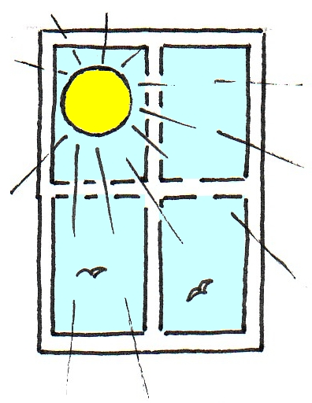
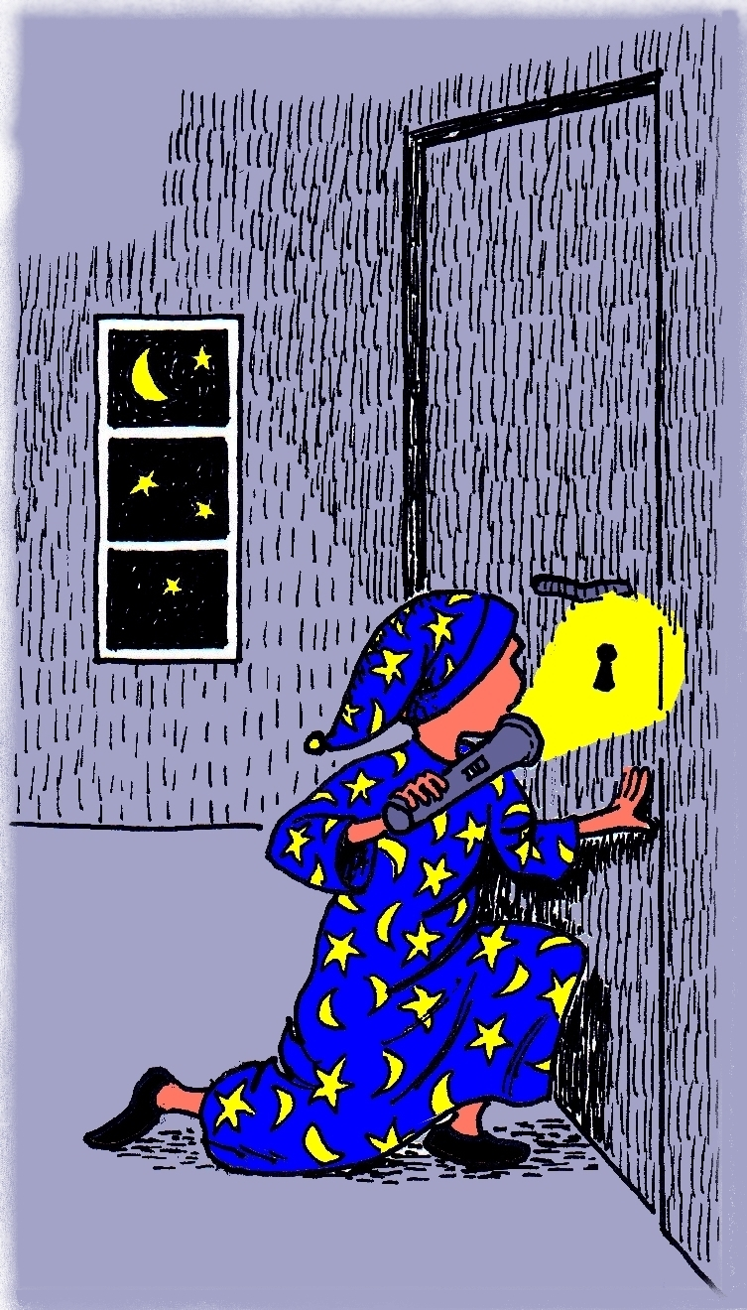
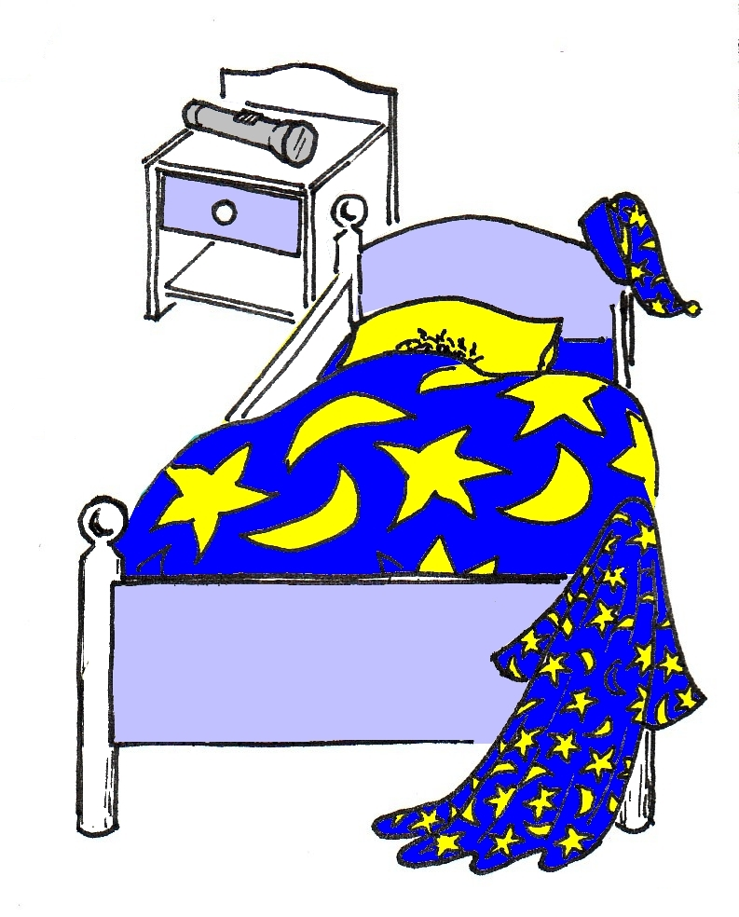
Y y
Lummalykta Óli
Kennir tú hann Lummalykta Óla
hann, tú veitst, við lummalykt og kjóla,
hevur sjálv tú nakrantíð hann sæð?
Nei, tí Óli svevur allan dag!
Men tá móti kvøldi sólin setur,
fer hann upp og seg í kjólan letur,
tendrar síðan sína lummalykt,
tí so veit hann, kann hann ferðast trygt.
Gongur hann við lyktini og lýsir
gjøgnum lyklarhol, har ofta gýsur,
vitar, um øll eru løgst í song,
vitjar hvørja gentu og hvønn drong.
Og tá gelur dagsins fyrsti hani,
hevur Óli verið alla staðni –
so vit vita, hóast toruslátt,
At vit hava sovið væl í nátt.

Slide 2
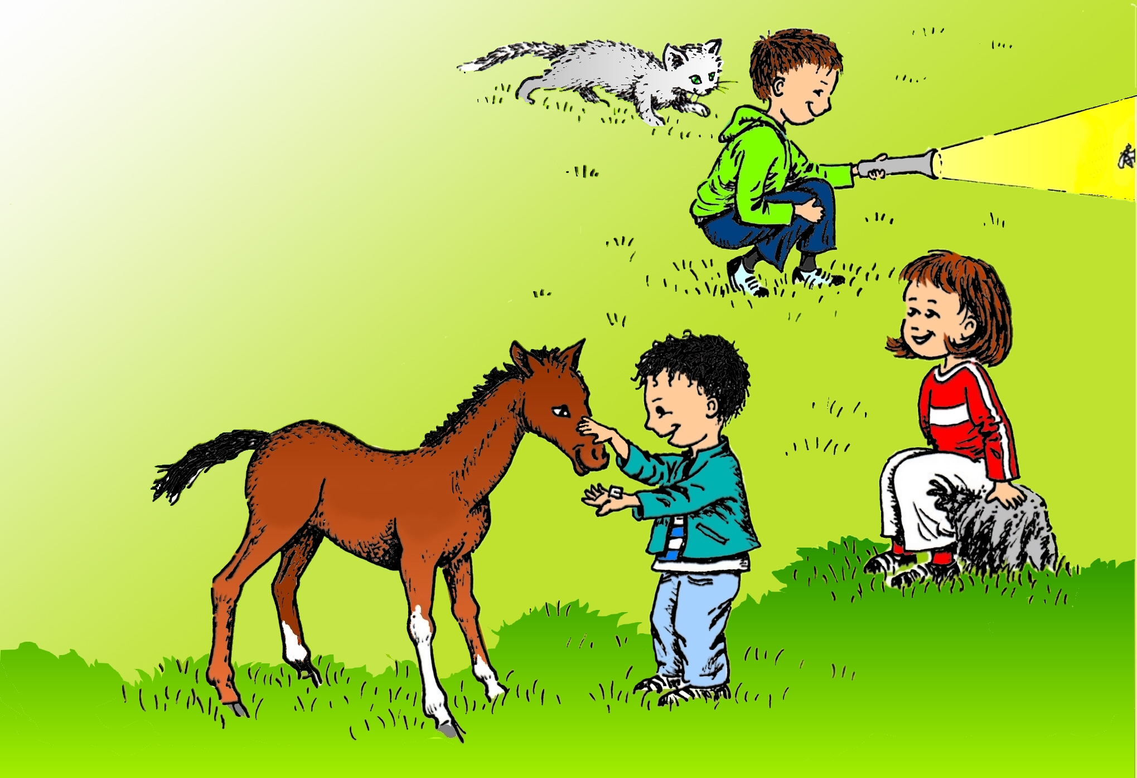
Eg ynski mær ymist til jóla,
eina lykt sum hana hjá Óla.
Og eisini eitt so fitt fyl,
sum tað hjá lítla Emil.

Slide 3
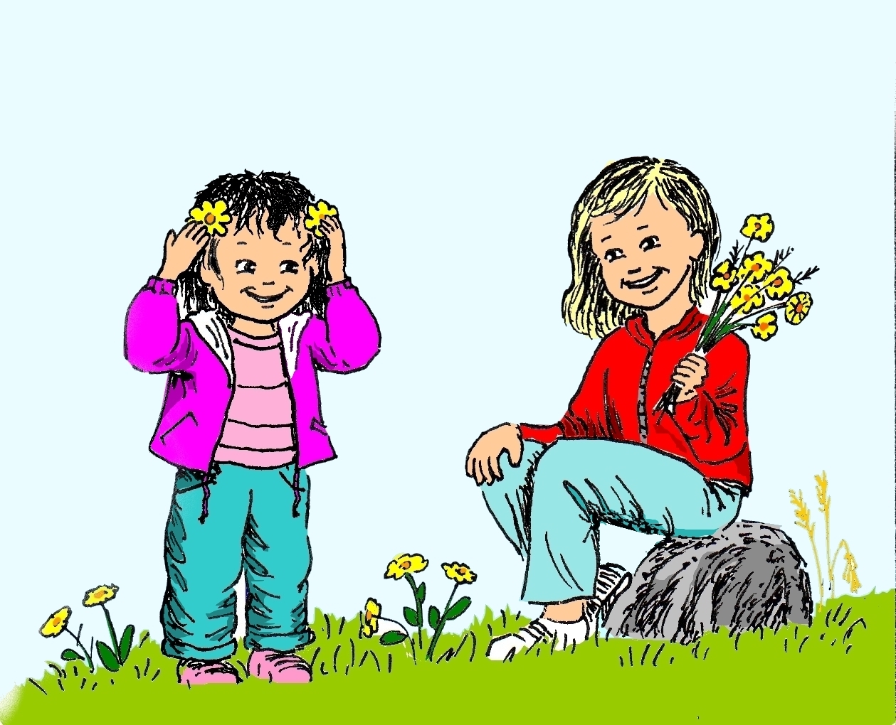
Lítla systi pyntar seg,
hon blómur setur í hárið.
Og stóra systi tyssi fær,
so fínar eru báðar tvær.

Slide 4
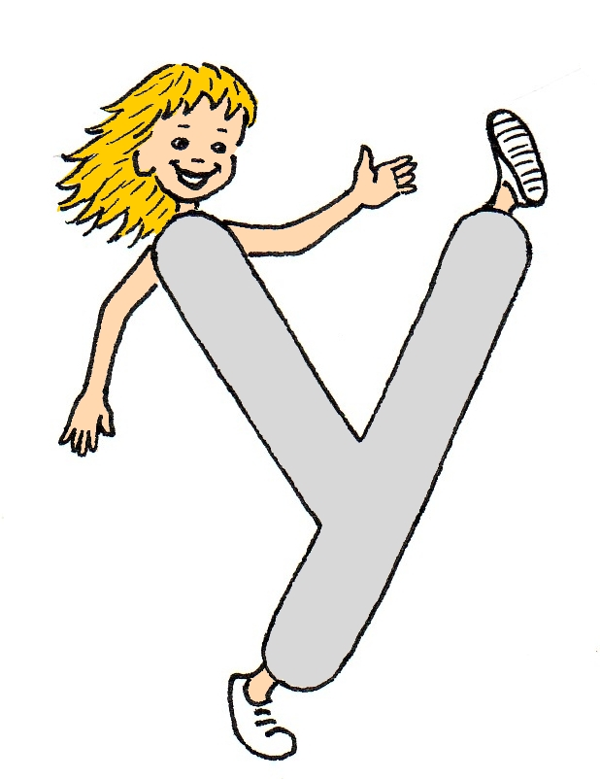
Hey, eg eiti Y.

